Slide 1
ΑΠΌ ΤΟ ΚΥΤΤΑΡΟ ΣΤΟΝ ΟΡΓΑΝΙΣΜΟ
ΚΥΤΤΑΡΑ ΚΑΙ ΙΣΤΟΙ
Μυϊκός και Νευρικός Ιστός

Slide 2
ΜΥΪΚΟΣ ΙΣΤΟΣ
Ο μυϊκός ιστός είναι υπεύθυνος για την κίνηση του σώματος
Διακρίνεται σε τρεις βασικούς τύπους, ανάλογα με τη θέση και τη λειτουργία του:
Σκελετικός Μυϊκός Ιστός
Μυϊκός Ιστός της Καρδιάς (Μυοκάρδιο)
Λείος Μυϊκός Ιστός

Slide 3
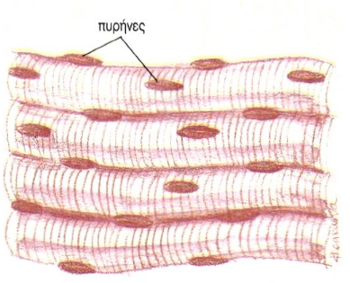
ΜΥΪΚΟΣ ΙΣΤΟΣ
Σκελετικός Μυϊκός Ιστός:
Βρίσκεται στους σκελετικούς μύες
Συνδέονται με τα οστά και είναι υπεύθυνοι για τις εκούσιες κινήσεις.
Αποτελείται από μακριές, κυλινδρικές μυϊκές ίνες με γραμμώσεις.
Η συστολή αυτού του τύπου μυϊκού ιστού ελέγχεται από τη θέλησή μας.

Slide 4
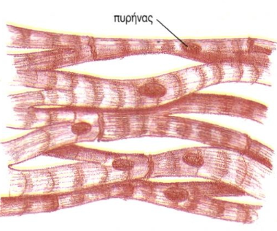
ΜΥΪΚΟΣ ΙΣΤΟΣ
Μυϊκός Ιστός της Καρδιάς (Μυοκάρδιο):
Βρίσκεται αποκλειστικά στα τοιχώματα της καρδιάς.
Οι μυϊκές ίνες του είναι κυλινδρικές και φέρουν γραμμώσει
Οι κινήσεις τους δεν ελέγχονται από τη θέλησή μας.
Λειτουργούν αυτόνομα για να υποστηρίξουν την άντληση του αίματος.

Slide 5
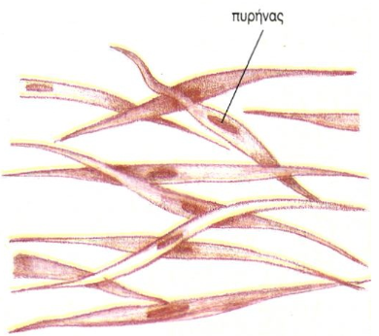
ΜΥΪΚΟΣ ΙΣΤΟΣ
Λείος Μυϊκός Ιστός:
Βρίσκεται στα τοιχώματα εσωτερικών οργάνων, όπως τα αιμοφόρα αγγεία και ο γαστρεντερικός σωλήνας.
Οι μυϊκές ίνες του είναι ατρακτοειδείς, χωρίς γραμμώσεις
Δεν ελέγχονται από τη θέλησή μας.
Ρυθμίζουν κινήσεις όπως η διάταση και η σύσπαση των αγγείων και η προώθηση τροφής στον πεπτικό σωλήνα.

Slide 6
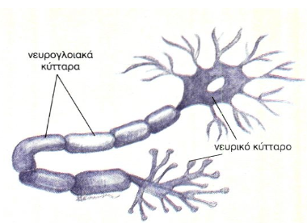
ΝΕΥΡΙΚΟΣ ΙΣΤΟΣ
Ο νευρικός ιστός είναι υπεύθυνος για τη μετάδοση νευρικών ώσεων, που είναι απαραίτητες για τον έλεγχο και τη ρύθμιση λειτουργιών του σώματος.
Αποτελείται από δύο βασικά είδη κυττάρων:
Νευρώνες
Νευρογλοιακά Κύτταρα

Slide 7
ΝΕΥΡΙΚΟΣ ΙΣΤΟΣ
Νευρώνες
Εξειδικευμένα κύτταρα με αποφυάδες
Παράγουν και μεταβιβάζουν νευρικές ώσεις. Αυτές οι ώσεις επιτρέπουν την επικοινωνία μεταξύ διαφόρων μερών του σώματος.
Νευρογλοιακά Κύτταρα
Υποστηρίζουν, μονώνουν και τρέφουν τους νευρώνες.
Δεν συμμετέχουν άμεσα στη μετάδοση των νευρικών ώσεων
Είναι ζωτικής σημασίας για τη διατήρηση της σωστής λειτουργίας των νευρώνων.

